Slide 1
NLP分词基础
miluwu

Slide 2
计算机对人类语言文字进行分析、处理

Slide 3
相关领域
计算机语音处理
计算机词汇学
计算机语法学
计算机语义学
语料库语言学

Slide 4
研究方法
基于规则
按照事先设计的自然语言的语法规则，进行语法分析得到语法树，
再根据另一套规则将语法树映射到语义符号结构
基于统计
一般思想是为语言处理问题建立统计模型，并且训练语料库来估计统计模型中的参数，
然后把参数应用在模型中处理语言问题
统计学方法广泛应用于词性标注、语法分析、歧义化解、机器翻译、语音识别等领域

Slide 5

数学基础
条件概率
先验概率(prior probability)
➢ 不考虑已知知识对概率值的影响，原有的概率值称为事
件的先验概率
• 后验概率(posterior probability)
➢ 加入已知知识后，原有的概率值将发生变化，称为事件
的后验概率.
• 条件概率(conditional probability)
➢ P(A|B)在已知事件B发生的基础上，判断事件A发生的概率，
这个叫条件概率，

Slide 6
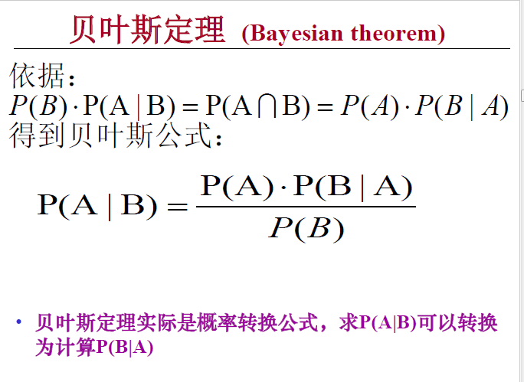
数学基础
贝叶斯定理
贝叶斯定理实际是概率转换公式，求P(A|B)可以转换为计算P(B|A)

Slide 7
汉语的自动分词
词是语言中最小的能够独立运用的单位，是信息处理的
基本单位。
基于规则
规则词库，词表，匹配算法
基于统计
词的统计频率，一定的概率算法

Slide 8
基于规则的分词算法介绍
正向最大匹配算法MM
算法描述：
举例 “我在餐厅吃饭”
匹配后“我/在/餐厅/吃饭”
缺点：
1 词中有词
“幼儿园地节目”
切词“幼儿园/地/节目”
应该是“幼儿/园地/节目”
2 长度难以确定
太长，复杂度高，太短，难以确定确切切分词长

Slide 9
基于规则的分词算法介绍
逆向最大匹配法RMM
“幼儿园地节目”
“幼儿/园地/节目”

Slide 10
基于规则的分词算法介绍
双向匹配法
对同一个字符串分别采用MM和RMM两种方法进行切分处理，如果能够得到相同的切分结果，
则认为切分成功，否则认为有疑点。
针对疑点：
采用上下文信息，根据歧义规则库进行排歧；
或进行人工干预，选取一种切分为正确的切分。
依然无法解决歧义
“原子结合成分子时”

Slide 11
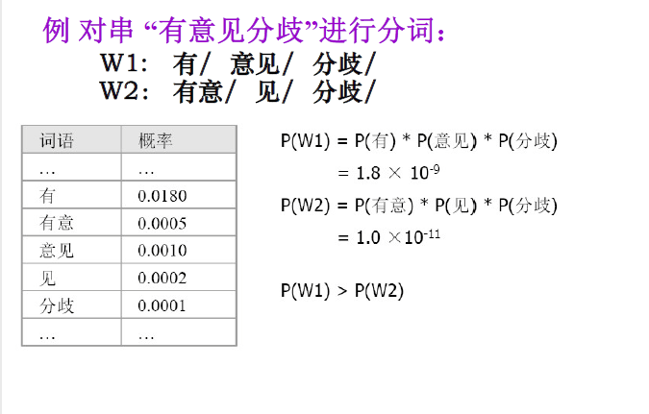
基于统计的中文分词算法
选择概率最大的分词路径
贝叶斯定理，独立性假设

Slide 12
基于统计的中文分词算法
动态规划算法
即最优路径中的第i个词wi的累计概率等于它的左相邻词wi-1的累积概率乘以wi自身的概率
具体步骤如下：
➢对一个待分词的字串S,按照从左到右的顺序取出全部候选词w1,w2,…,wi,wn;
➢计算每个候选词的概率值P(wi),记录每个候选词的全部左邻词;
➢计算每个候选词的累计概率，累计概率最大的候选词为最佳左邻词;
➢如果当前词wn是字串的尾词,且累计概率P’(wn)最大，则wn是S的终点词；
➢从wn开始，按照从右到左顺序，依次将每个词的最佳左邻词输出，即S的分词结果.

Slide 13
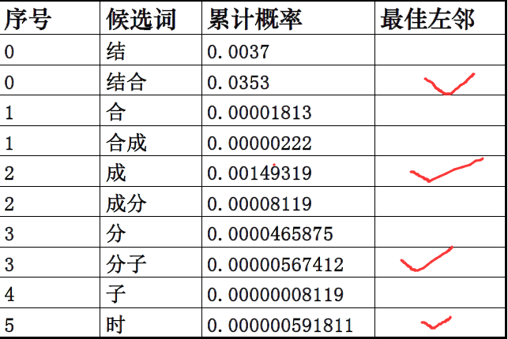
基于统计的中文分词算法
动态规划算法
“结合成分子时”

Slide 14
基于统计的中文分词算法
但是也有问题
“做完作业才能看电视”

Slide 15
基于统计的中文分词算法
难以分词的语句
交集型歧义 如果字串abc既可切分为ab/c,又可以切分为a/bc。
“研究生命”=>“研究/生命”或“研究生/命”
组合型歧义
“他马上过来” “我骑在马上”
混合型歧义
“我们学会了解答问题的方法。”
“：一阵风吹过来了。”

Slide 16
词性标注
隐马尔科夫模型HMM
一个状态序列到另一个状态序列的转换
现实世界中，也还有很多事件是无法直接观察到的
例如：
字串(可观察序列)：“结合/成/分子/时”
字的词性(隐序列)：vn,v/ v,nr,q,a,an,j/ n/ Ng,nr,Dg/

Slide 17
词性标注
隐马尔科夫模型HMM
- HMM数学表达
HMM是一个五元组(O,Q,O0,A,B)：
O:{o1….ot}是状态集合, 也称为观测序列
Q:{q1…qv}是一组输出结果，也称隐序列
aij=P(qj|qi): 转移概率分布
bij=P(oj|qi): 发射概率分布
O0是初始状态,有些还有终止状态

Slide 18
相关网站推荐
https://www.ltp-cloud.com/demo/

Slide 19
THANKS

